Slide 1
بسم الله الرحمن الرحیم
موضوع 22 بهمن
محمد پا رسا نورائیان

Slide 2
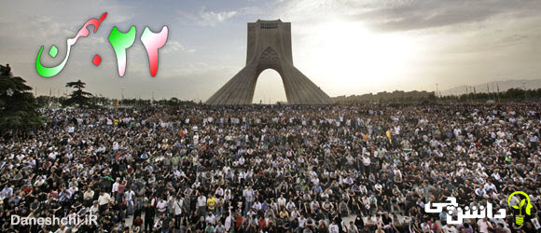
22 بهمن
از هفدهم تا 22 بهمن 57، ایران یکی از دوره های استثنایی تاریخ سیاسی جهان را گذراند. در این ایام، دو دولت در یک مرکز و بدون هیچ گونه مرزبندی مواجه بودند. دولتی که پشتوانه و عامل مشروعیت خود را از دست داده و از قدرت نظامی محروم گشته و با انقلابی عظیم روبرو بود. و دولتی دیگر متکی به رهبری انقلاب توده های میلیونی مردم که به جای قدرت نظامی، تنها به ارتش مردم وابستگی داشت.

Slide 3
با وسعت یافتن دامنه های انقلاب، قرار بر این شد که سران ارتش پهلوی، دست به کودتا زده و با به دست گرفتن قدرت، انقلاب مردمی را سرکوب سازند. از این رو از ساعت چهار بعداز ظهر روز 21 بهمن 57، حکومت نظامی اعلام شد.
پس از اعلان حکومت نظامی، حضرت امام خمینی (ره) اعلام کرد که مردم به حکومت نظامی اعتنایی نکنند. مردم نیز همچنان به یورش خود به مراکز دولتی و نظامی و انتظامی ادامه دادند و تقریباً تمام این مراکز با اندک درگیری و مقاومت، تسخیر شد و به دست مردم افتاد.
این درگیری ها در روز بعد نیز به شدت ادامه یافت و در این روز هزاران زن و مرد و پیر و جوان، هر یک به اندازه توان خود برای سرنگونی نهایی رژیم ظلم و جور، کوشش کردند. آنها با سنگربندی در خیابان ها، سینه سپر کردن در برابر تانک ها و با فداکاری و جانفشانی، انقلاب را به پیروزی رساندند. نه فقط در تهران، بلکه در تمامی شهرهای ایران، درگیری مردم با بقایای رژیم شاه جریان داشت.

Slide 4
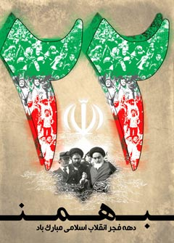
هنگامی که خبر حرکت نیروهای نظامی از شهرهای مختلف ایران به سمت تهران برای سرکوب قیام مردم پخش شد، مردم شهرهای مسیر به درگیری با نیروهای نظامی پرداختند و با بستن راه، مانع حرکت آنها به سمت تهران شدند. برخی از فرماندهان رده بالای ارتش در این درگیری ها به دست مردم کشته شدند تا سرانجام، ارتش، بی طرفی خود را اعلام کرد.
روز سرنوشت فرا رسید و در 22 بهمن 1357، نظام پوسیده ستمشاهی فرو ریخت و ریشه های فاسد دودمان سیاه پهلوی از این کشور اسلامی کنده شد. مبارزه پانزده ساله ملت مسلمان ایران به رهبری امام خمینی (ره) به ثمر رسید و با سرنگونی نظام 2500 ساله شاهنشاهی، انقلاب شکوهمند اسلامی ایران پیروز گردید.

Slide 5
روز شمار وقایع انقلاب اسلامی بهمن ۵۷
۳ بهمن ۱۳۵۷ (سه شنبه)
شورای سلطنت که برای حفظ رژیم سلطنتی در ایران تشکیل شده بود منحل گردید.

Slide 18
پایان

